Slide 1
第四章 图元的属性
本章重点讲解内容：
线属性
曲线属性
颜色和亮度等级
区域填充属性
区域填充方法
字符属性
反走样

Slide 2
属性参数
定义：任何影响图元显示方法的参数，例如颜色、尺寸等属性
属性选择设计
  为每个输出图元功能扩充参数表
  系统当前属性值表

Slide 3
4.1 线属性
线型：实线、虚线、点线等
线宽：
线色：

Slide 4
4.1.1 线型
线型
绘制像素段
像素掩码
例： 1111000
glLineStipple(repeatFactor,pattern)
glLineStipple(1,0x00FF) 0000000011111111

Slide 5
4.1.1 线型
固定数目像素画线存在问题：在不同的直线方向生成不等长划线
解决：根据直线斜率调整实心段和空白段的像素数目
调整前
调整后

Slide 6
4.1.2 线宽
实现 glLineWidth(width)
显示相邻的平行线
线宽＝2
|m|<1 (x,y) 和 (x,y+1):垂直方向扩展

Slide 7
4.1.2 线宽
线宽＝4
水平方向扩展
|m|>1 (x,y) & (x+1,y)& (x-1,y)&(x-2,y)

Slide 8
存在问题：无论斜率如何，端点是水平或垂直的
解决方法：添加线帽

Slide 9
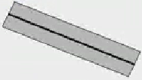
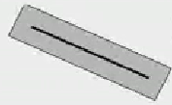
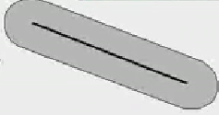
方帽
突方帽
圆帽
调整平行线的端点位置，使粗线显示具有垂直于线路径的方端
线段向两头延伸一半线宽并添加方帽
方帽两端添加填充的半圆

Slide 10
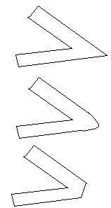
生成粗折线需要一些额外的处理。通常，显示单根折线段所用的方法不能生成光滑连接的折线段。
通过在线段端点进行额外处理来生成光滑连接的粗折线。
三种方法：
  斜角连接：延伸两条线的外边界直到它们相交
  圆连接：使用直径等于线宽的圆弧边界连接两线段
  斜切连接：使用方帽并在两想段相交处的三角形间隙中进行填充

Slide 11
4.1.3 画笔和笔刷的选择
将显示线段看作填充长方形
用选定的笔或刷样式来生成线段。

Slide 12
4.1.3 画笔和笔刷的选择
画笔和笔刷的方式
  形状
  尺寸
  样式
像素掩码

Slide 13

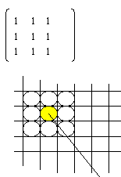

Slide 14
4.1.4 线色

Slide 15
4.2 曲线属性
像素掩码 eg.11100
根据曲线斜率设置像素掩码的实心段和空白段像素数目

Slide 16
4.2 曲线属性
水平(|m|>1)或垂直 (|m|<1)像素段

Slide 17
4.2 曲线属性
填充平行曲线路径之间的区域
Eg. R=16
17
14

Slide 18
4.2 曲线属性
画笔和笔刷
Eg. 矩形笔 3x3

Slide 19
4.3 颜色和亮度属性
颜色属性
  直接存储
  颜色查找表
亮度属性

Slide 20
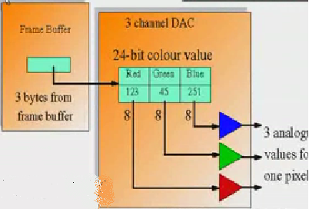
采用直接存储策略
P142

Slide 21
采用直接存储策略
在彩色光栅系统中，可选颜色的数量取决于帧缓冲器中为每个像素提供的存储器数量
帧缓冲区中像素信息直接控制RGB三枪强度
如何增大系统支持色彩数？
帧缓冲区容量=显示分辨率 色深(位平面数)
×

Slide 22
采用直接存储策略
已知分辨率1024×1024
假如：
  每个像素使用6位表示颜色，
  帧缓冲区容量＝1024×1024×6/8
  每个像素使用24位表示颜色，
  帧缓冲区容量＝1024×1024×24/8/1024/1024=3MB

Slide 23
采用直接存储策略
优点
  灵活：可同时使用颜色范围的任一颜色
  硬件简单
缺点
  帧缓冲区存储容量需求大
  视频操作速度慢（例如24位色光栅系统，改变一个像素需要操作3个字节）

Slide 24
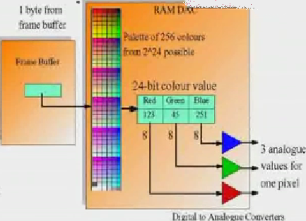
颜色查找表

Slide 25
颜色查找表
帧缓冲区中的值作为颜色查找表的索引
存储在颜色查找表中的信息控制RGB三枪强度

Slide 26
颜色查找表
示例：
每个像素在帧缓冲器中占8位，可引用表中256个表位置的任何一个（同时显示256种颜色）
表中的每个表项可用24位来指定RGB颜色。
允许从近1亿7千万种颜色的调色表中选择256种颜色同时显示。
减少了同时显示的颜色数目，但将缓冲器的容量需要减少到1M。

Slide 27
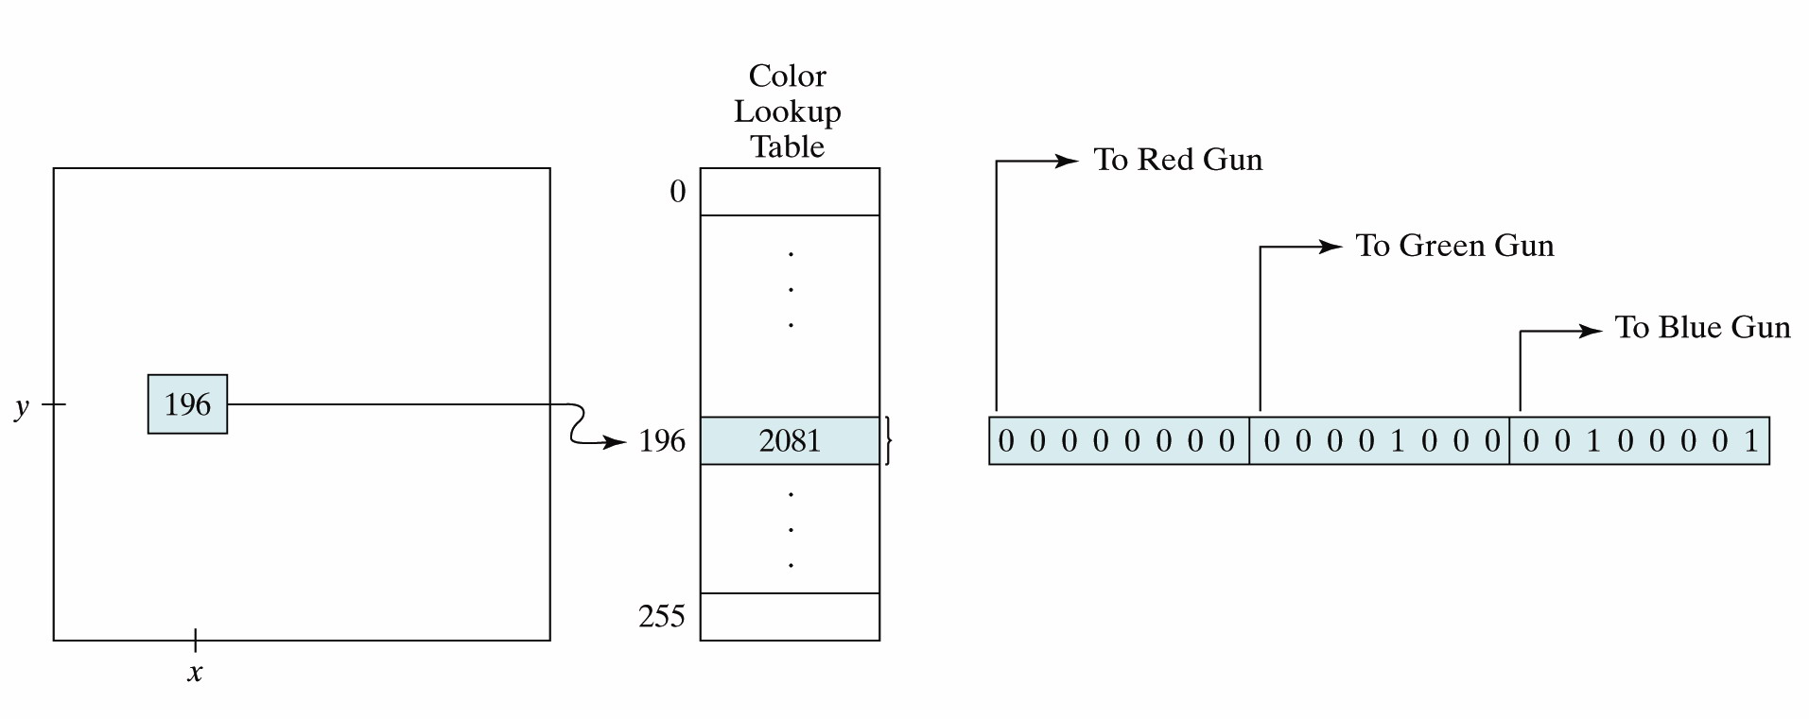
颜色查找表

Slide 28
颜色查找表中存储彩色码有许多优点：
使用彩色表可提供合理的同时显示的颜色数量，而无需大容量帧缓冲器。
256或512种不同颜色足以显示单个图像。
表项可随时改变，容易试验，在设计场景或图形中使用不同的颜色组合，而无需改变对图形数据结构的属性设置。
有些图形系统提供两种能力，方便用户选择

Slide 29
例1：已知显示分辨率为1024×768，系统查找表有64个表项，那么帧缓冲区的最小容量（以字节为单位）是多大？
解：查找表有64个表项，表明每个像素在帧缓冲区中占6位，因此帧缓冲区的最小容量为：
1024×768×6/8字节

Slide 30
例2：RGB光栅系统的分辨率为128X128，颜色存储模式设计为每个像素16位的帧缓存以及每个像素24位的颜色查找表，试回答：
(1) 系统能显示多少种不同颜色？
(2) 在任何一个时刻系统能显示多少种颜色？
(3) 总的存储容量是多少？
解：2²⁴
2¹⁴ ：2¹⁶是错误的，注意分辨率
2¹⁴X16bit+2¹⁶X24bit

Slide 31
二、灰度等级
光栅系统中采用与彩色编码类似的方式存储灰度级别
如果每个像素有3位，则可以实现8个灰度等级，而如果每个像素有8位就可给出256种灰度效果。

Slide 32
4.4 区域填充属性
一般图形软件包提供的基本填充属性是内部的显示模式
空
实
图案

Slide 33
4.5 区域填充
扫描线填充算法
边界填充算法
洪泛填充算法

Slide 34
4.5.1 扫描线填充算法
思想
算法技巧
数据结构
算法描述
程序实现

Slide 35
扫描线多边形填充算法基本思想
扫描线自底向上扫描，计算扫描线与多边形边界的交点确定填充区间，再用要求的颜色显示这些区间的象素，即完成填充工作
对于一条扫描线填充过程可以分为四个步骤：
  （1）求交
  （2）排序（x坐标升序）
  （3）配对
  （4）填色

Slide 36
扫描线多边形填充算法基本思想
y
10
14
19
24
x

Slide 37
算法技巧1：多边形顶点的处理
B
扫描线过顶点，配对可能出现问题，导致无法判断内部区域
I
A
扫描线y₁
E
H
扫描线y₂
扫描线y₃
C
扫描线y₁与4条边相交，能正确配对，从而判断内部区域
扫描线y2及y3均与 5条边相交，配对将出现问题
D
G
F

Slide 38
算法技巧1：多边形顶点的处理
多边形顶点处的扫描线交点需要特殊处理：
  共享一个顶点的两条相交边位于扫描线的一侧：交点列表上要增加两个点
  共享一个顶点的两条相交边位于扫描线的两侧：顺时针或逆时针搜索多边形边界，观察从一条边移动到另一条变时顶点y坐标的变化，若单调递增或递减，则顶点计为一个交点

Slide 39
多边形顶点的调整---单调递增情况
扫描线y₂
将较低的一条边缩短，保证对通过公共顶点的扫描线仅产生一个交点

Slide 40
多边形顶点的调整---单调递减情况
扫描线y₃
将较低的一条边缩短，保证对通过公共顶点的扫描线仅产生一个交点

Slide 41
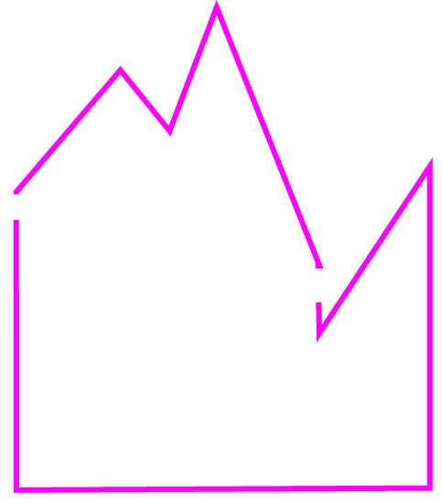
多边形顶点调整后
B
I
A
扫描线y₁
E
H
扫描线y₂
H'
C
扫描线y₃
C'
D
G
F

Slide 42
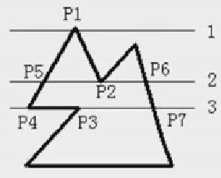
算法技巧2：水平边
不计算水平边和扫描线的交点。

Slide 43
算法技巧3：交点的计算
利用扫描线的连贯性，减少处理。
(x_{k+1} ,y_{k+1})
扫描线y_{k}+1
(x_{k} ,x_{k})
扫描线y_{k}
x_{k+1}=x_{k}+1/m
y_{k+1}=y_{k}+1

Slide 44
扫描线与边的交点的计算
斜率为常数，增量计算
y_{k+1} = y_{k} + 1
x_{k+1} = x_{k} + 1/m
m=△y/△x
则x值通过增加斜率的倒数并取整而计算
改进：增量计算简化为整数操作以改善性能

Slide 45
算法输入数据及数据结构
B
输入参数：顶点数以及顶点坐标
数据结构
  有序边表
  活化边表
C
C'
E
D
A

Slide 46
有序边表
按顶点输入顺序依次形成边，存储到每条边最小y值所对应的扫描线位置
相同最小y值的边按较低顶点x值升序排列

Slide 47
有序边表
扫描线序号
B
CB
Y_{C}
y_{B}
x_{C}
1/m₅
DC
DE
C
Y_{D}
y_{C’}
x_{D}
1/m₃
y_{E}
x_{D}
1/m₄
E
C’
AE
AB
Y_{A}
y_{E}
x_{A}
1/m₁
y_{B}
x_{A}
1/m₂
D
A
1
最大Y值
较低顶点X值（每步在变化X_{i+1}=X_{i}+1/m）
0

Slide 48
有序边表
CB
typedef struct tEdge {
int yUpper;
float xIntersect;
float dxPerScan;
struct tEdge * next;
}Edge;
Y_{C}
CD
DE
Y_{D}
AE
AB
Y_{A}
y_{E}
x_{A}
1/m
1
最大Y值
较低顶点X值
0

Slide 49
活化边表
把与当前扫描线相交的边称为活化边，并把它们按与扫描线交点x坐标递增的顺序存放在一个链表中，形成活化边表。
活化边表的操作包括插入边、删除边，更新边信息。

Slide 50
活化边表
B
C
C'
E
扫描线 Y
D
A
DC
DE
AE
AB

Slide 51
算法描述
(1) 输入多边形顶点数及顶点坐标
(2) 建立有序边表
(3) 根据当前扫描值建立活化边表
(4) 求出扫描线与多边形边界交点，交点配对、填充
(5) 更新活化边表并重新排序
(6) 进入下一条扫描线，重复步骤3，直至扫描线值为最高顶点的y坐标值

Slide 52
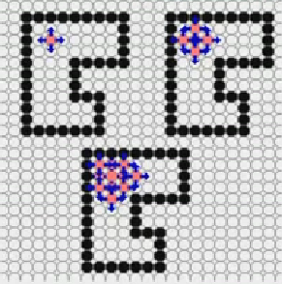
4.5.2 边界填充算法
边界情况复杂，难以用常规方程描述
思想：
填充区域边界以一种颜色指定；从区域的一个内部点开始，由内至外绘制直到边界
适用于单色边界

Slide 53
4.5.2 边界填充算法
填充方式
  四连通
  八连通

Slide 54
四连通的不完全填充

Slide 55
八连通的完全填充

Slide 56
八连通的越界

Slide 57
四连通算法描述
算法输入：指定内部点坐标，填充色，边界色
算法步骤
指定内部点入栈；当栈非空时重复执行：
(1)获得当前栈顶像素颜色
(2)若像素颜色既不是边界色也不是填充 色，则置成填充色；一次将右、左、上、下四邻接点入栈
(3)若当前栈顶像素已是边界点或已填充，则出栈

Slide 58
4.5.2 边界填充算法
四连通算法特点：堆栈空间需求大
算法改进（P166）
  沿扫描线填充水平像素区段
  仅仅将水平像素区段的起始位置放进堆栈

Slide 59
4.5.3 泛滥填充算法
填充区域以一种颜色指定；从指定的内部点 (x,y) 开始，将填充色赋给当前所有设置为给定内部色的像素. （填充色赋给标记为内部色的像素）
适用于多色边界
填充后

Slide 60
4.6 字符属性
  字体：宋体 仿宋体 楷体 黑体 隶书
  字高：宋体 宋体 宋体 宋体 宋体
  字宽
  字倾斜角：倾斜 倾斜
  对齐 (左对齐、中心对齐、右对齐)
  字色
  ...

Slide 61
4.7 反走样
走样概念
反走样技术

Slide 62
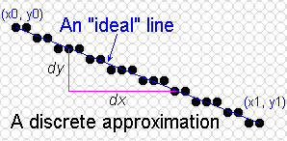
走样问题的提出
光栅算法生成的图元显示具有阶梯效果

Slide 63
走样问题的提出
走样aliasing：用离散量(像素)表示连续量(图形)而引起的失真
光栅图形的走样现象：
  阶梯状边界
  图形细节失真
  狭小图形丢失
  动画序列中时隐时现，产生闪烁

Slide 64
走样概念
走样的定义：
由于低频取样(不充分取样)而造成的信息失真
图形数字化过程中，图形映射到光栅系统的整数位置而产生的图形畸变。
增加光栅系统取样频率的简单方法：
提高分辨率

Slide 65
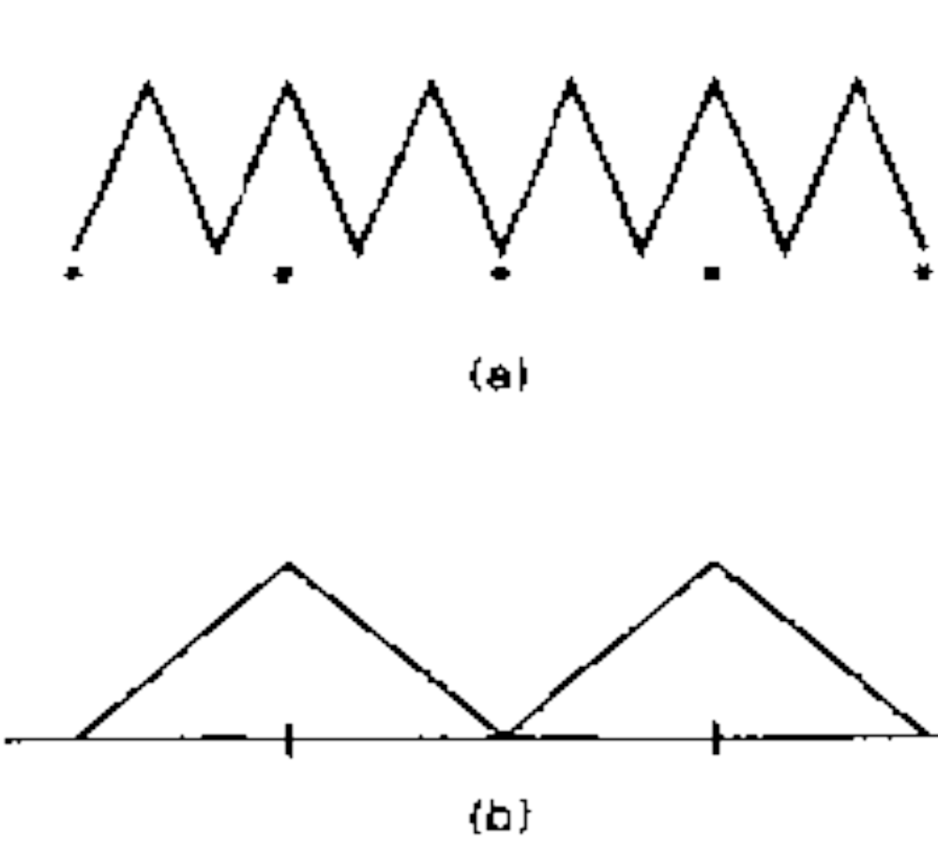

Slide 66
反走样技术
思想
通过修改沿图元边界的各像素的亮度来平滑边界减小锯齿现象
类型：
  过取样
  区域取样
  像素移相

Slide 67
过取样（或后滤波）：在高分辨率下对对象特性取样并在较低分辨率上显示其结果的技术
  把屏幕看成比实际所具有的更细的网格来增加取样率
  沿这种更细网格使用取样点来确定每个屏幕像素的合适亮度等级

Slide 68
区域取样(或前滤波)：通过计算待显示每个像素被物体覆盖区域的多少来确定像素亮度
  像素覆盖区域通过确定对象边界与单个像素边界的相交处而得到
像素移相：光栅显示系统上显示的物体可将像素区域的显示位置移动而实现反走样
  通过与对象几何形状相关的电子束的微定位而作用

Slide 69
直线段过取样
思想
  每个像素分为若干子像素；
  统计沿直线路径的子像素数目；
  每个像素的亮度等级正比于子像素数目

Slide 70
过取样___考虑有限尺寸的像素区域
像素点位置 亮度级别
(10,20) 3
(11,21) 2
(12,21) 2
(11,20) 1
(12,22) 1
22
每个像素可能的亮度等级数目等于
像素区域内子像素的总数
21
20
10
11
12

Slide 71
过取样___考虑有限宽度的直线
将每个像素亮度设置成正比于
线区域内的子像素数目来完成过取样
22
21
20
10
11
12

Slide 72
加权像素掩码
思想
赋给接近于像素区域中心的子像素更大的权值
3×3子像素网格的相对权值
1 | 2 | 1
2 | 4 | 2
1 | 2 | 1

Slide 73
直线段区域采样
思想
设置每个像素亮度正比于像素与有限宽度直线的重叠区域

Slide 74
直线段区域采样
例如：具有屏幕网格坐标(10,20)的像素的约90%被线区域覆盖，那么该像素的亮度就设置为最大亮度的90%
22
21
20
10
11
12

Slide 75
过滤技术
过滤技术是一种更精确的反走样方法。
类似于应用加权像素掩模，用一个连续的加权曲面(或过滤函数)覆盖像素，而不是一个离散的象素掩模。
用正方形、圆锥和高斯函数作为过滤函数
应用过滤函数的方法是将像素曲面集成来得到加权的平均亮度
为减少计算，常用查找表来求整数值。

Slide 76
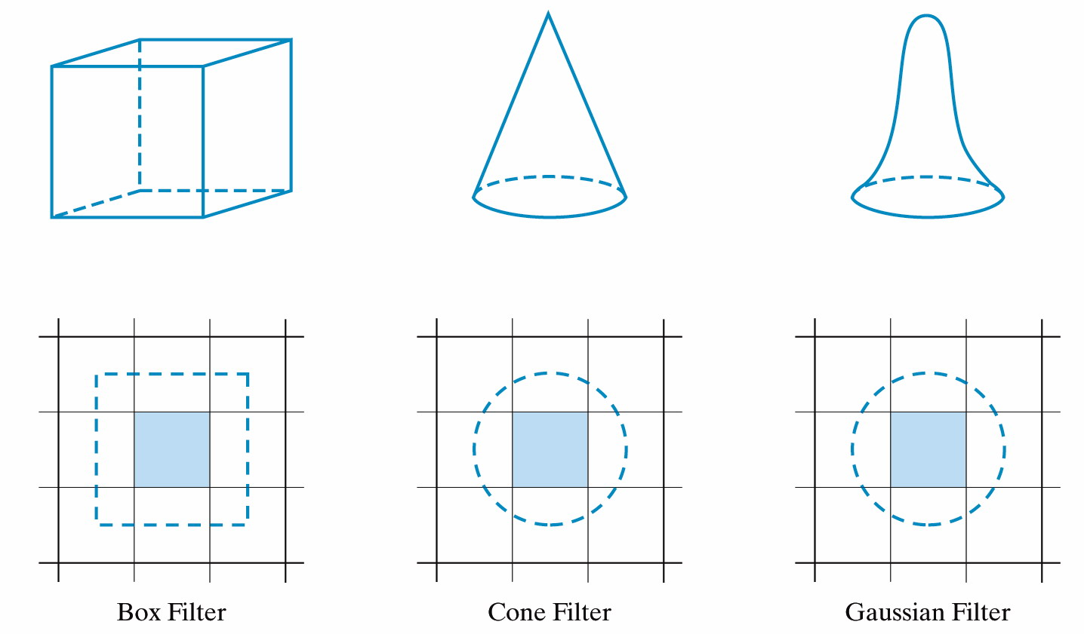

Slide 77
像素移相
思想
微定位电子束到与实际位置更接近的近似位置
将电子束移动象素点直径的1/4，1/2或3/4，使描绘的点更接近直线的真实路径。

Slide 78
直线亮度差的校正
现象：
光栅系统中，斜线比水平和垂直线暗
原因：
斜线沿线的像素点密度低于水平线和垂直线
调整方式：

Slide 79
直线亮度差的校正
最高亮度
最低亮度
最低亮度

